Slide 1

Processamento e segmentação de imagens médicas com python
Por Daniel Marques

Slide 2
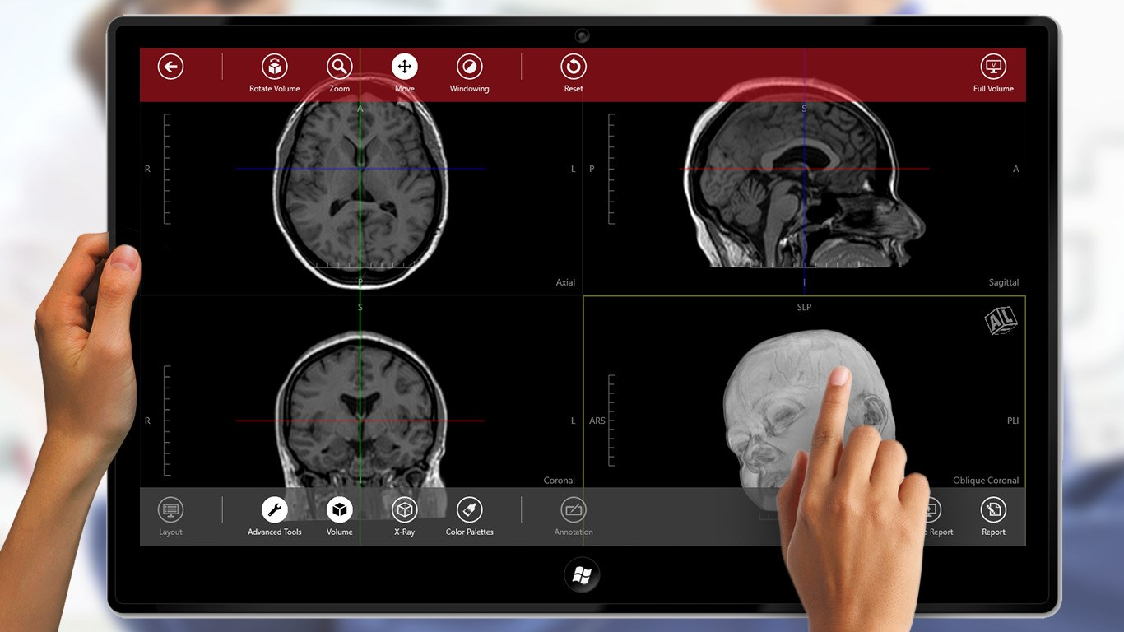
Introdução
Imagens resultantes de exames de Tomografia Computadorizada ou Ressonância magnética podem ser armazenadas em computadores.
O formato Digital Imaging and Communications in Medicine (DICOM) é usado na maioria dos aparelhos que produzem esse tipo de exame.

Slide 3
Métodos de Diagnóstico
Técnicas
Biópsia
Imagens
Ressonância Magnética
Raio-X
Ultra-som
Tomografia Computadorizada

Slide 4
Segmentação de Imagens
Técnicas de Segmentação de Imagens
Baseado em borda
Baseado em regiões
Baseado em Pixel
Detecção de bordas
Contorno ativo
Merge e Split
Graph Cut
Thresholding
Global
Clusterização
Adaptativo
K-means
Fuzzy C-means

Slide 5
Metodologia
Input
Carregar as imagens em formato bruto (RAW)
Converter as imagens para a Escala de Houndsfeld
Exibição
Geração do histograma e a conclusão do mesmo
Exibir a pilha de imagens 2D e a construção óssea 3D
Segmentação
Utilização de 2 clusters (tecido macio e osso / pulmão e ar)
Erosão e dilatação
Criação da Máscara Final e aplicação sobre a imagem original

Slide 6
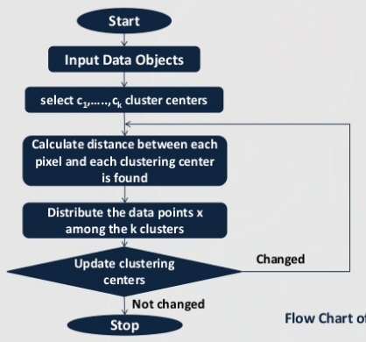
K-Means Clustering

Slide 7
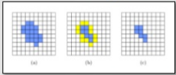

Filtros Morfológicos
Operações Morfológicas
Erosão
Dilatação

Slide 8
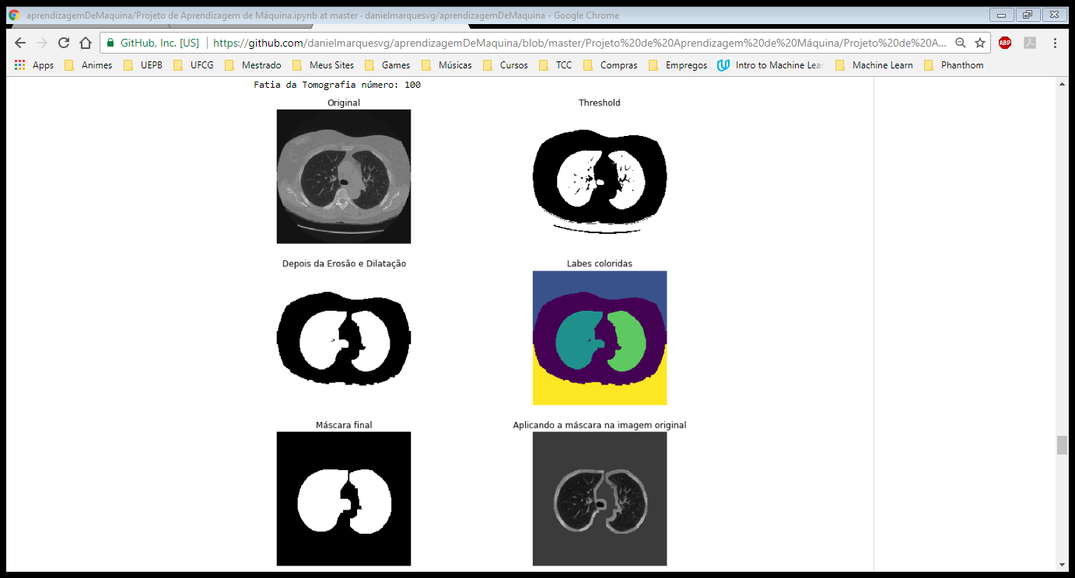
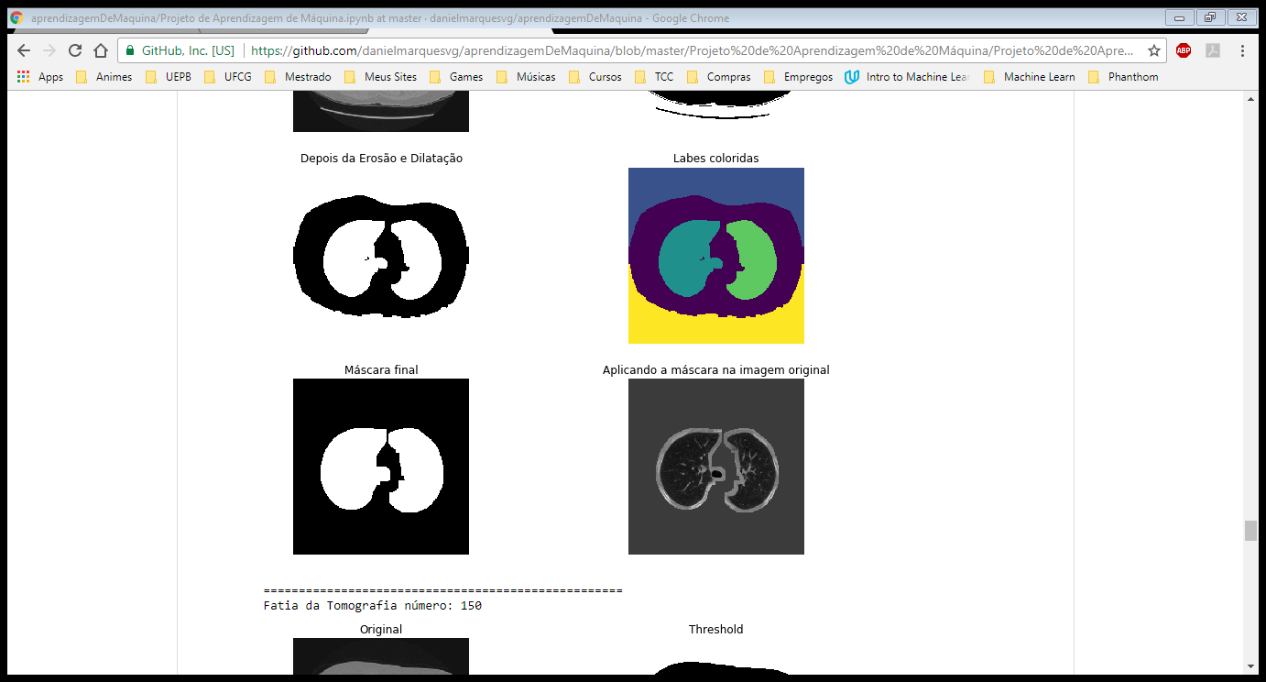
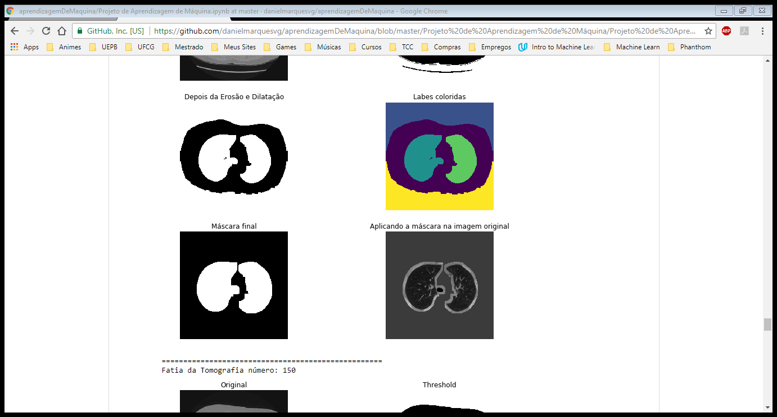
Clusterização do pulmão

Slide 9
Referências
[1] PIRES, Sandrerley Ramos. Interpolação tridimensional de imagens de tomografia computadorizada utilizando equações diferenciais parciais. 2007. 64 f. Dissertação (Mestrado em Engenharias) - Universidade Federal de Uberlândia, Uberlândia, 2007.
[2] PIRES, Sandrerley Ramos; FLORES, Edna Lúcia; BARCELOS, Celia Aparecida Zorzo Barcelos. Visualizacão em 3D de Tomografia Computadorizadas Utilizando Equações de Transporte e de Difusão.
[3] YAZDI, Mehran; LARI, Meghdad Asadi; BERNIER, Gaston; BEAULIEU. An opposite view data replacement approach for reducing artifacts due to metallic dental objects.
[4] MEGDALIA, Diego R.; MANSSOUR, Isabel Harb. Segmentação de Imagens Médicas Baseada no Uso das Bibliotecas ITK e VTK. 2006. Pontifícia Universidade Católica do Rio Grande do Sul, Porto Alegre.
[5] CHEN, Howard. DICOM Processing and Segmentation in Python.

Slide 10

Créditos
Universidade Federal de Campina Grande
Componente Curricular: Aprendizagem de Máquina
Professor: Leandro Balby
Aluno: Daniel Marques Vasconcelos Guimarães
Curso: Mestrado em Ciência da Computação
E-mail: danielmarques@copin.ufcg.edu.br

